Slide 1

분류 회귀 데이터
2021254010 이지호

Slide 2
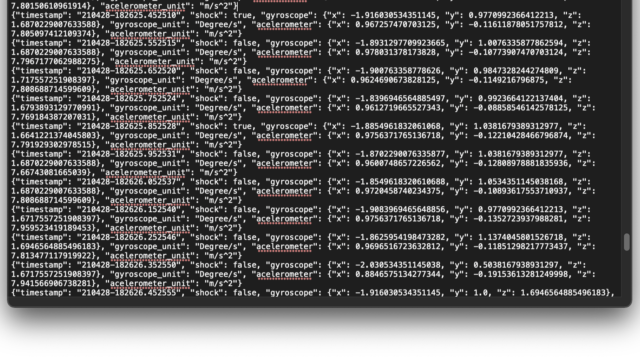
충격, 가속도 로그 데이터 (json 형식 이라 변환이 필요)

Slide 3
충격을 가속도 값으로 추정
데이터에는 장비에 충격 센서와 가속도 센서 데이터가 있습니다.
이 로그 데이터를 이용하여 가속도 값 만으로 충격이 감지되었는지 분류 하는 작동을 구현하려 합니다.

